Slide 1
Stored Procedure

Slide 2
Stored Procedures
Um procedimento armazenado (stored procedure) é uma coleção nomeada de comandos SQL que é armazenada no servidor (compiladas).
É um método de encapsular tarefas repetitivas que são executadas mais eficientemente.
Separação dos códigos SQL da programação.
Melhoram o tráfego na rede e a performance das aplicações.
Criação de um repositório unificado dos códigos SQL
Melhoram manutenção dos códigos sql e das aplicações que acessam o banco de dados.

Slide 3
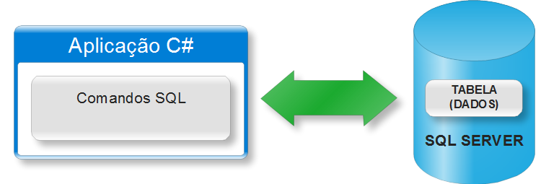
Modelo de Acesso ao Banco de Dados sem utilização de Stored Procedures

Slide 4
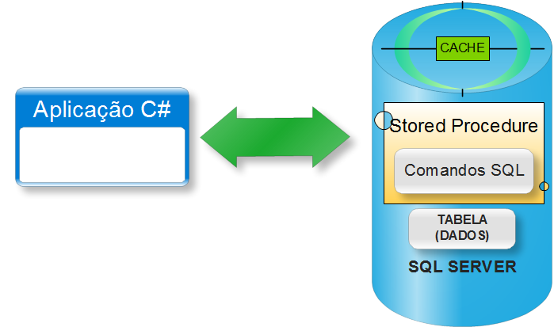
Modelo de Acesso ao Banco de Dados utilizando Stored Procedures

Slide 5
Regras para criação
Somente usuários que são sysadmin ou das regras de Banco de Dados db_owner e db_ddladmin.
Em um stored procedure podemos referenciar tabelas, views, outros stored procedures e tabelas temporárias.
Podemos incluir qualquer comando T-SQL, com exceção dos seguintes comandos: CREATE PROCEDURE, CREATE DEFAULT, CREATE RULE, CREATE TRIGGER E CREATE VIEW.

Slide 6
Tipos de Procedures
User-defined stored procedure.
Temporary stored procedure.
System stored procedures.
Extended stored procedures

Slide 7
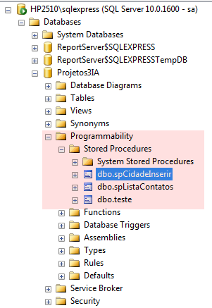
Localização das procedures no Management Studio

Slide 8
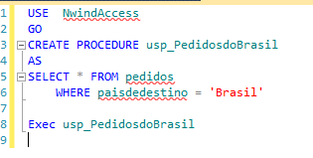
Procedure sem parâmetro

Slide 9
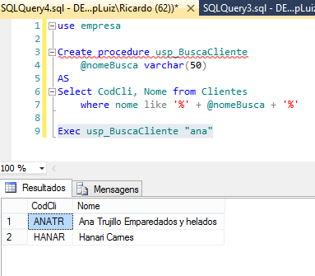
Recebe um parâmetro (@nomeBusca) e mostra todos os clientes com o nome solicitado

Slide 10
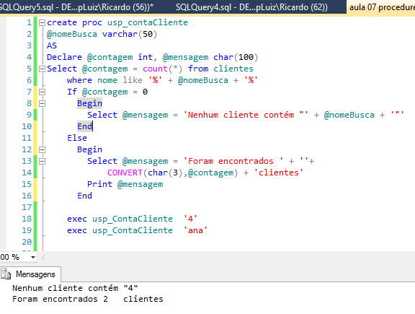
Recebe um nome de cliente e conta quantos clientes têm esse nome

Slide 11
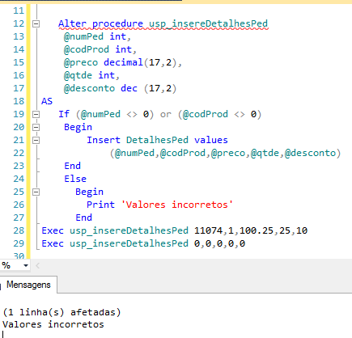
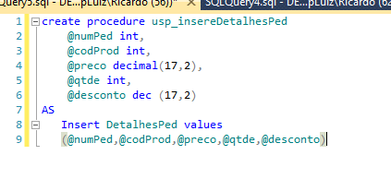
Insere um registro na tabela Detalhes do Pedido
Altera a Procedure, adicionando um controle de fluxo

Slide 12
